Slide 1
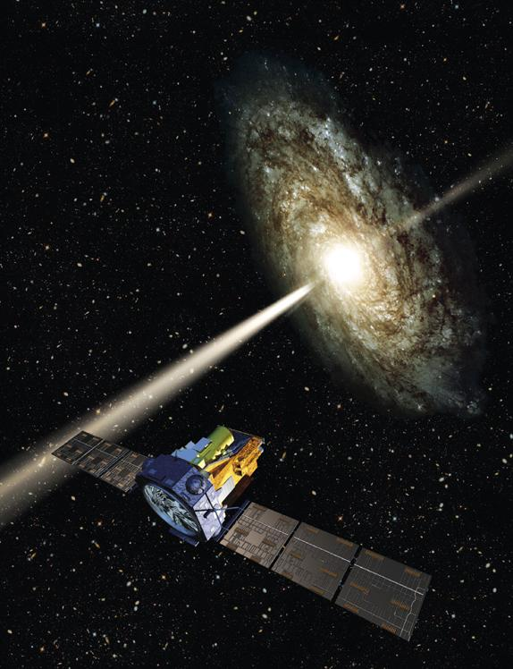
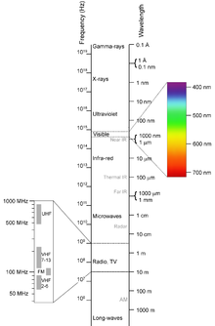
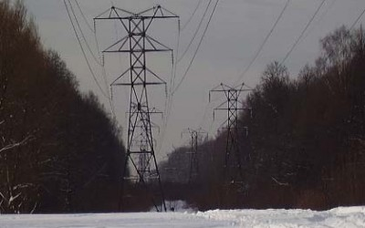
Електромагнітні випромінювання

Slide 2
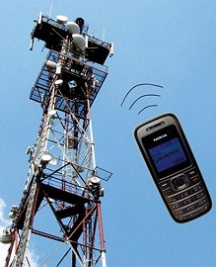

Електромагнітне випромінювання — взаємопов”язані коливання електричного і магнітного полів, що утворюють електромагнітне поле.
Електромагнітна хвиля — процес розповсюдження електромагнітної взаємодії в просторі.

Slide 3
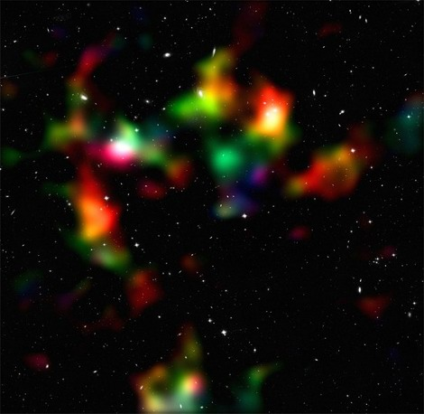
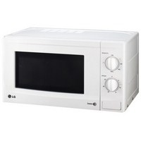
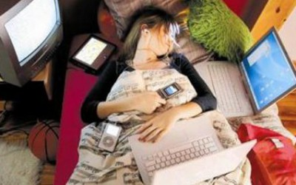
Способи захисту себе
Помістіть всю перераховану техніку на відстані не менше півтора метрів від вашого столу, крісла, дивана. Не сидіть близько до телевізора при його перегляді.
Якщо поруч з вашою квартирою проходять потужні кабелі або розташовані щитки, місце для відпочинку вибирайте на відстані не менше трьох метрів від них. Викличте фахівця для заміру рівня випромінювання.
Якщо ви вирішили встановити систему "тепла підлога", дізнайтеся, яка з них має мінімальне випромінювання, після цього купуйте.
По можливості не купуйте холодильник "без інею ".
Монітори теж випромінюють електромагнітні хвилі. Так як ви проводите за ним достатня кількість часу, слід подбати про те, щоб модель відповідала останнім стандартам безпеки.
Особливу увагу слід приділити роботі з СВЧ-піччю. При покупці не намагайтеся вибирати дуже потужну модель, завжди перевіряйте, наскільки щільно закривається дверцята. Не купуйте піч, поки вам не нададуть сертифікат відповідності основним нормам.
При роботі з СВЧ-піччю дотримуйтесь кілька абсолютно нескладних правил, які допоможуть вам уникнути витоку електромагнітного поля:

